Slide 1
السكان في وطني
أولا: التعداد السكاني
ثانيا: أنماط معيشة السكان
ثالثا: الأسرة الأردنية ، الديانة ، العادات والتقاليد

Slide 2
التعداد السكاني
في عام 2015 أجري تعداد لسكان الأردن وكان عددهم 9.51 مليون نسمة،
يتوزعون على مختلف المحافظات ولكن يعيش أغلب السكان في المدن الرئيسة بسبب :
*توافر فرص العمل
*توافر الخدمات المتنوعة
أما بقية السكان يعيشون في الريف والبادية.
يصنف السكان إلى ثلاث فئات عمرية وهي :
الأطفال
كبار السن
الشباب وهم أكثر الفئات عددا

Slide 3
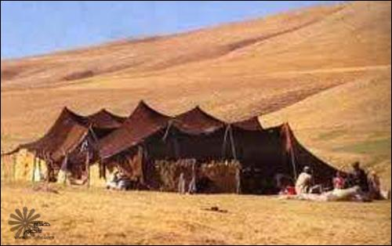
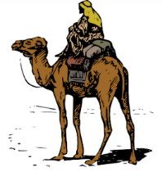
أنماط معيشة السكان
تصنف أنماط معيشة السكان في وطننا إلى ثلاثة انماط.
1- البادية
نمط معيشي مرتبط بالصحراء
يعتمدون في عيشهم على تربية الماشية والترحال طلبا للماء والعشب.
هذا النمط يتناقص تدريجيا لتغير ظروف الحياة.
لماذا قل عدد السكان في البادية؟
لأن ظروف الحياة تغيرت وعملت الحكومة الأردنية على توطين سكان البادية من خلال توفير أعلاف لأغنامهم وتوصيل الخدمات لهم بالإضافة لهجرة السكان إلى المدينة .

Slide 4
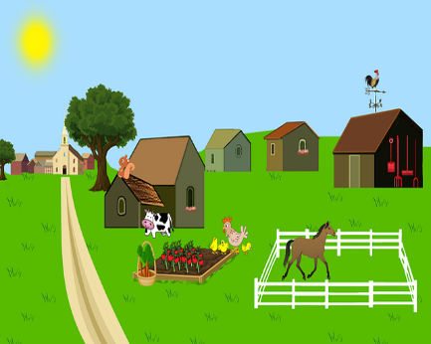
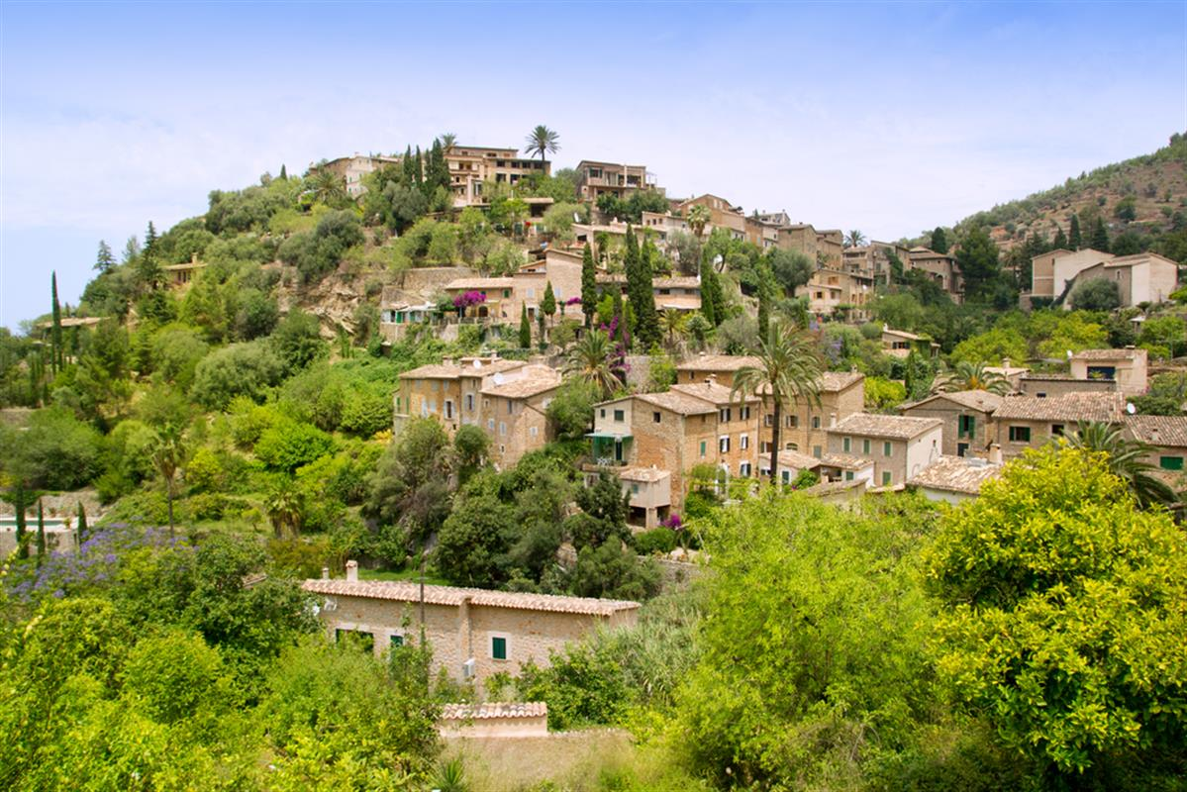
أنماط معيشة السكان
2- الريف
نمط معيشي مرتبط بالزراعة
يعتمدون في عيشهم على زراعة الأرض في القرى وتربية المواشي.
هذا النمط بدأ بالتغير بسبب تطور القرى وأصبحت معظمها امتداد للمدينة.
برأيك كيف أصبحت القرى امتدادا للمدينة؟
لتوفير الحكومة الأردنية الخدمات في القرى مثل المدارس وفتح الطرق وغيرها .

Slide 5
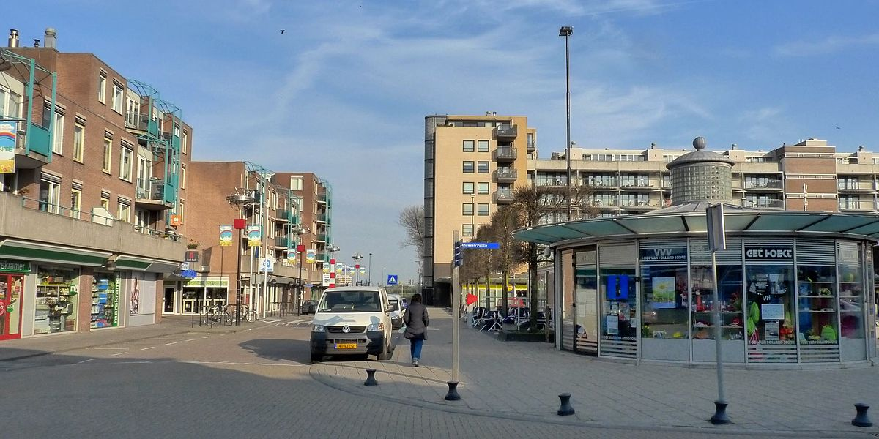
أنماط معيشة السكان
1- المدينة
منطقة جاذبة للسكان بسبب توافر الخدمات فيها.
يعملون سكان المدينة في الوظائف الحكومية أو الخاصة
والاقتصادية.
لماذا تعد المدن مناطق جاذبة للسكان؟
لتوافر الخدمات و فرص العمل في المدن .

Slide 6
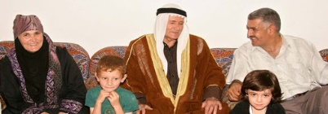
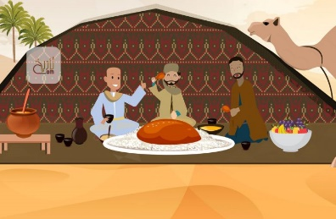
الأسرة الأردنية
الأسرة هي أساس المجتمع وتعلم أبنائها القيم الحسنة، مثل:
المحبة
التسامح
الصدق والأمانة
الديانة: ديانة سكان الأردن الإسلام، توجد نسبة من السكان تدين بالمسيحية.
العادات والتقاليد: يحافظ سكان الأردن على العادات الاجتماعية، مثل:
الصغير يحترم الكبير
والجار يحسن لجاره
الضيف يكرم ضيفه

